Slide 1
FFmpeg과 YOLO를 이용한 객체 탐지 자동화 솔루션
객체 탐지 영역에서의 자율주행 학습 이미지 데이터 셋 자동 수집 프로그램
컴퓨터공학종합설계1
HAIlo팀
2017112106 신소희
2017112094 이은영
2018113338 조성운
2017112100 한유진

Slide 2
주제 선정 배경
요구사항
시스템 구성도
기대효과
프로토타입 시연 영상
목차

Slide 3
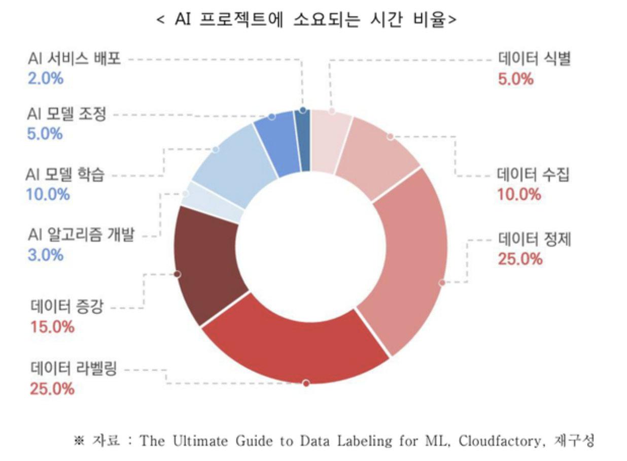
01
주제 선정 배경
”
“
데이터를 준비하는 시간이
AI 개발 일정의 대부분을 차지한다
일정 이상의 학습 데이터가 필요함
- 대량의 학습 데이터를 수집하는 데에는
많은 시간이 소요됨
AI 기반 영상인식 시스템에서 높은 정밀도를 갖는 객체 탐지 네트워크를 학습시키기 위해 많은 양의 데이터가 필요하게 된다.
- 이동구 외, “YOLO 네트워크를 활용한 전이학습 기반 객체 탐지 알고리즘”, 한국인터넷방송통신학회, JIIBC, (2021, 1, 31)
사용자가 원하는 객체가 동영상에 등장하는 순간의 프레임을 추출하여
사용자가 원하는 객체의 이미지 데이터 셋을 자동으로 수집할 수 있는 방법

Slide 4


01
주제 선정 배경
원천 데이터 수집의 적절한 난이도
사용자가 원하는 객체가 포함된 대량의 이미지 데이터 셋을 제공
‘객체 검출’을 자동화하여 Yolo Detection 수행
‘객체 인식’에 의미가 있는 도메인
객체 인식 기술이 필수적으로 사용되는 분야
자동차 산업
의료 분야
농업 분야
제조 분야
재난, 안전

Slide 5
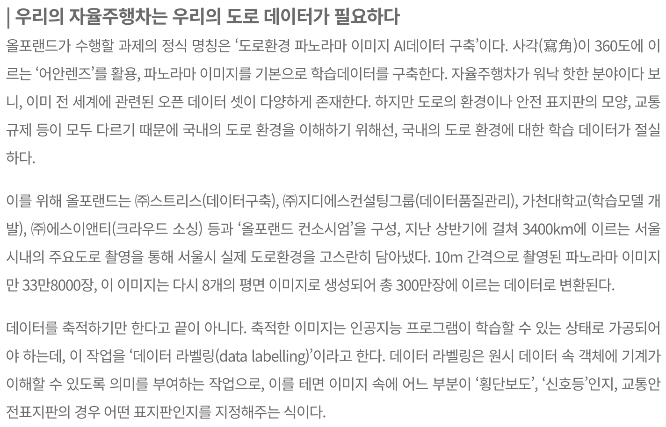
01
주제 선정 배경
미국 : UC 버클리 같은 기업 및 대학 등과의 협업 투자를 통한 생태계 조성
영국 : 공공 데이터를 기계학습에 적합한 포맷으로 개방하는 등 데이터 공유 및 연계를 위한 체계를 튼튼하게 구축
중국 : 공공주도의 대규모 투자를 기반으로 빠르게 미국을 추격
한국 : 학습 데이터가 부족한 상황, 데이터 라벨링 과정 또한 마찬가지
도로환경 AI데이터 구축으로 K-자율주행차의 시동 건다 2020.10.20 더퍼스트 최태욱

Slide 6
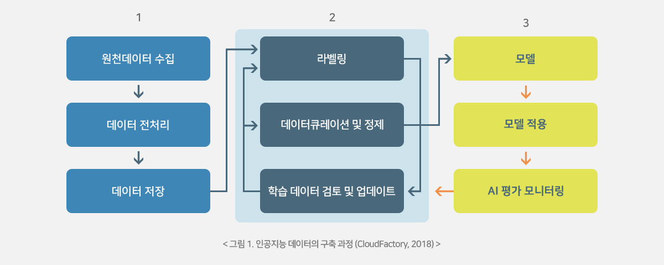
01
주제 선정 배경
어노테이션 자동화
한국형 자율 주행 자동차 개발에 필요한 필수 인식 객체 데이터 셋에 대한 공급이 부족
사용자(개발자)들이 쉽고 편리하게 접근하여 데이터 셋을 얻을 수 있도록
자율 주행 학습 데이터 자동 어노테이션 서비스를 제공하는 웹 사이트를 구축하자

Slide 7
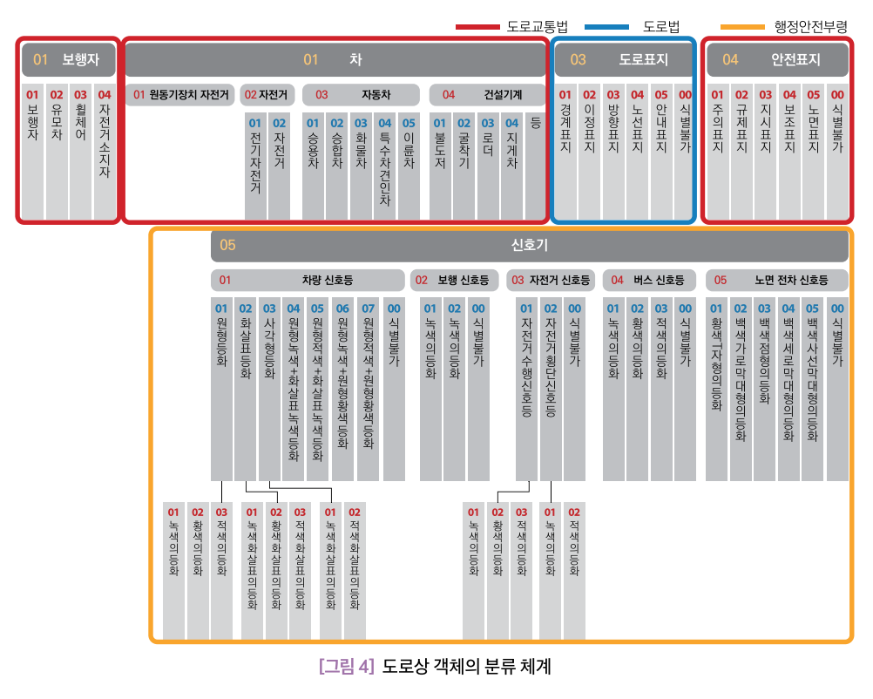
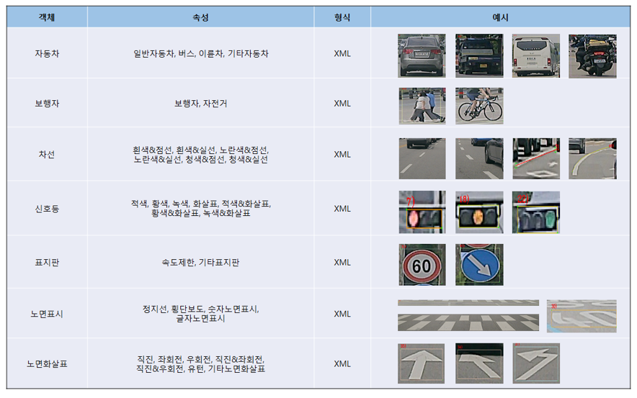
02
요구사항
- 학습 모델 구축
국가의 법령이 정의한 분류체계를 활용하여 도로 위의 객체 중 자율주행차의 관심대상이 되는 객체
Aihub 제공 이미지
이용구, ＂자율주행 자동차의 객체 인식 기술 현황”, TTA Journal vlol 101. 2020.SEP/OCT, 89
도로 상에서 자율 주행 자동차의 안전 운행을 위해 반드시 인식해야 할 객체들을 정하는 것이 필수적
➔ 국가의 법령이 정의한 도로 상 객체 분류 체계를 파악하여 한국형 학습 데이터를 구축하자

Slide 8
02
요구사항
- 학습 모델 구축
도로상 객체의 분류체계를 기준으로 탐지할 객체 클래스를 다음과 같이 설정하여 학습 모델을 구축한다
보행자
보행자
자전거
신호등
적색
황색
녹색
화살표
적색&화살표
황색&화살표
녹색&화살표
노면 표시
정지선
횡단보도
숫자노면표시
글자노면표시
자동차
일반자동차
버스
이륜차
차선
흰색점선
흰색실선
노란색점선
노란색실선
청색점선
청색실선
표지판
속도제한
기타 표지판
노면 화살표
직진
좌회전
우회전
직진 좌회전
직진 우회전
유턴
기타 노면 화살표

Slide 9
02
요구사항
- 학습 모델 구축
Image Gathering
UC Berkeley BDD 100K / Coco Dataset / OIDv4 / AIHub
공개된 데이터 셋을 활용하여 학습용 이미지 데이터 수집
Image Labeling
Ybat Tool을 사용하여 학습용 이미지에 대한 Bounding box Annotation 수행
Yolo Train
Colab 환경에서 Darknet을 사용하여 Yolo Train 수행

Slide 10
02
요구사항
- 기능 요구사항
01
사용자는 웹 브라우저를 이용해 탐지할 객체 클래스를 선택할 수 있다
02
사용자는 객체를 탐지할 대상 영상 데이터 입력 여부를 선택할 수 있다
2-1
사용자가 영상(이미지, 영상)을 입력하지 않은 경우
기존에 데이터베이스에 구축해놓은 영상을 대상으로 Yolo Detection 수행이 가능하다
2-2
사용자가 영상(이미지, 영상)을 입력한 경우
사용자가 입력한 영상을 대상으로 Yolo Detection 수행이 가능하다

Slide 11
02
요구사항
- 기능 요구사항
01
[INPUT]
02

Slide 12
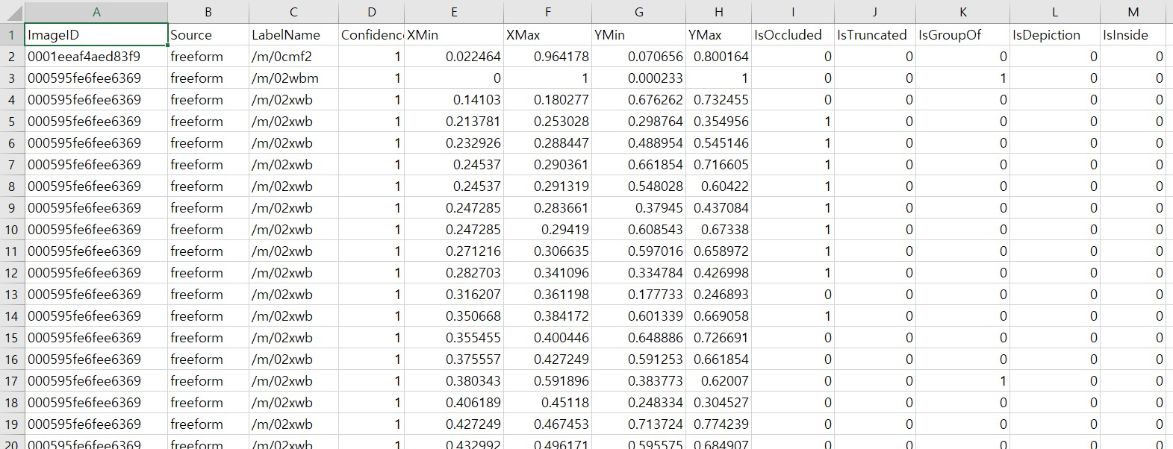
02
요구사항
- 기능 요구사항
03
객체가 탐지된 순간의 이미지 추출과 bounding box annotation 과정을 거쳐
이미지 데이터와 메타 데이터 정보를 실시간으로 수집, 저장 가능하다
YOLO 학습 모델로 탐지된 객체에 대해
Bounding box의 좌표 값과 confidence score,
image id, class id, class name로 구성하여 제공
→
추가적인 Labeling 과정 필요없이 바로 학습용 데이터로 사용 가능

Slide 13

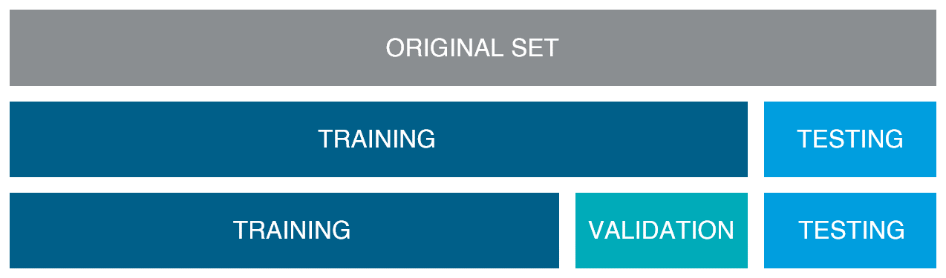
02
요구사항
- 기능 요구사항
04
결과물에 대한 성능 보장
모델 성능 평가 지표인 AP를 이용하여 탐지된 객체가 포함된 이미지들에 대한
정확도를 보장한다.
각 클래스에 대한 AP를 구하기 위해서 학습 모델 구축에 사용할 이미지들에 대해
Annotation한 뒤 Train/Validation/Test set을 6:2:2의 비율로 나눈다.

Slide 14
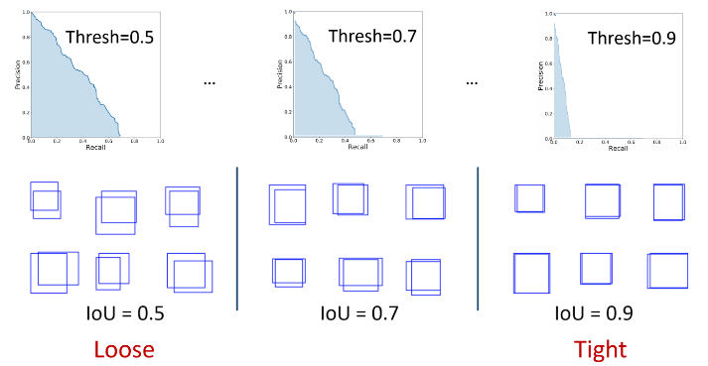
02
요구사항
- 기능 요구사항
04
결과물에 대한 성능 보장
가장 많이 사용되는 성능 측정 방식인
Pascal VOC metric은 1개의 IoU(0.5)
즉, single threshold 값으로만 측정하여
정확도 측정에 있어 느슨하다는 단점이 있다.
MS COCO metric은 IoU 기준을 높이다 보니 상대적으로 classification 정확도는 무시되며 IoU가 높아짐에 따라 동일한 가중치 값을 적용한다는 단점이 있다.
→ IoU threshold 값을 0.5, 0.7, 0.9의 세가지 값으로 변경하며
각 IoU에 따른 AP 값을 전체 클래스 개수로 나눈 mAP 수치로 나타낸다.
제공하는 32개 클래스의 mAP를 85.0(%)이상으로 하여
준수한 탐지 성능을 보장하고 따라서, 사용자들은 질 높은 결과물을 제공받을 수 있다.

Slide 15
02
요구사항
- 기능 요구사항
05
사용자는 Image Augmentation 옵션을 선택할 수 있다
5-1
사용자가 Image Augmentation 옵션을 선택하지 않은 경우
03에서 저장된 학습용 데이터 셋을 사용자에게 제공 가능하다
5-2
사용자가 Image Augmentation 옵션을 선택한 경우
03에서 저장된 학습용 데이터 셋에 Image Augmentation을 진행한 뒤 사용자에게 제공 가능하다
→

Slide 16

03
시스템 구성도
server
client
web browser
클래스 선택
사용자 영상 데이터 입력
선택 클래스(객체) 탐지
이미지 augmentation 여부
이미지 데이터 및
메타 데이터 실시간 수집
이미지 전처리
이미지 데이터 및 어노테이션 정보 추출
데이터베이스 저장
Image Augmentation 진행

Slide 17
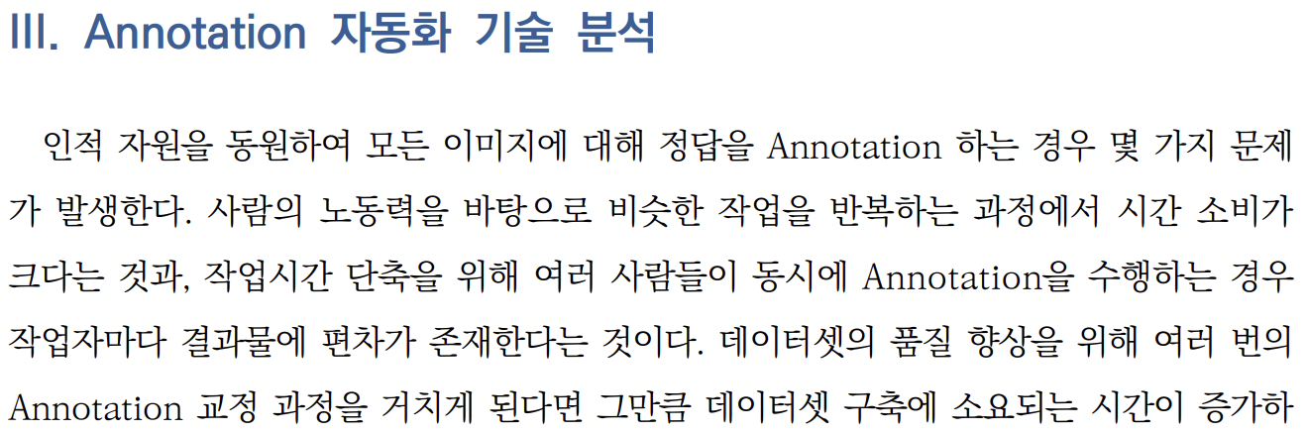
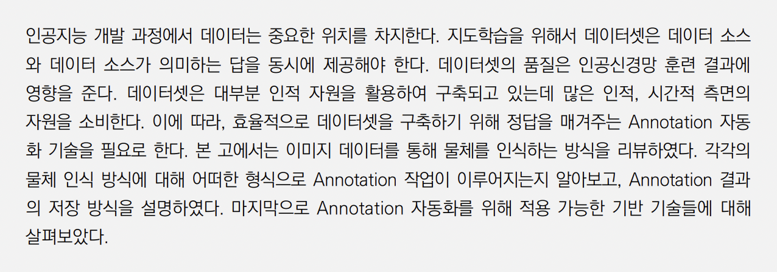
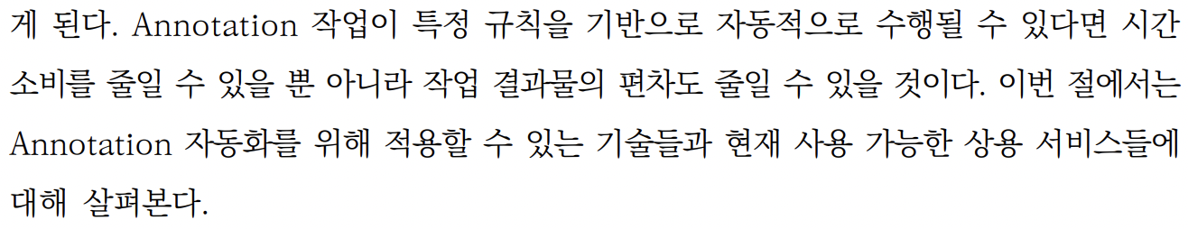
04
기대효과
경제적 효과
이미지 데이터셋 제작을 위한 Annotation 자동화 기술 분석
송순용 한국전자통신연구원 선임연구원 (2021. 3)
→ 본 시스템은 자율주행 자동차의 학습 데이터 셋 구축에 있어 어노테이션의 자동화를 달성함으로써
인적 자원, 시간 비용 문제를 해결할 수 있어 경제적
→ 기계 학습에 기반하여 균일한 결과물 획득 가능

Slide 18
04
기대효과
사회적 효과
‘한국형 자율주행 데이터 셋’은 한국 시장에 특화된 자율주행 알고리즘 개발을 가능하게 한다.
따라서 한국 시장 진출을 목표로 하는 자율주행 관련 연구소 및 기업체,
특히 자본력이 부족한 중소기업체에 한국형 자율주행 데이터 셋을 공유한다면
국내 자율주행 인프라 구축과 자율주행 알고리즘 개발 분야의 국가경쟁력 강화에 크게 기여할 수 있다.
‘한국형 자율주행 데이터 셋’ 의견 수렴회 개최 뉴스웨이 강기운 기자/ 2019.09.04
→ 자동차 산업 패러다임 및 생태계 확장 대응
→ 국내 상황에 적합한 학습용 데이터의 부족한 현상 해결
→ 자율 주행 안전도 확보를 위한 데이터 구축 달성

Slide 19
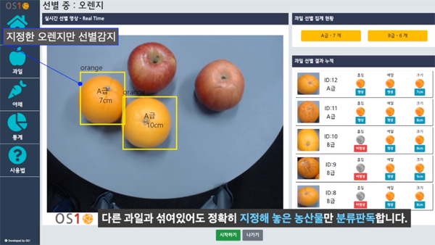
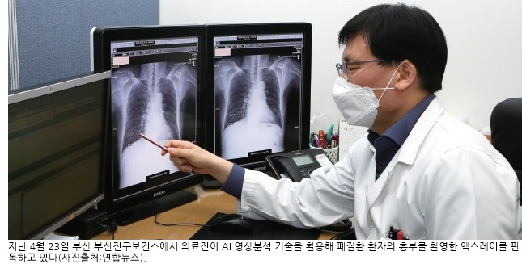
04
기대효과
확장 가능성
원천 데이터에 대한 수집이 가능하다면 , 자율 주행에 한정된 도메인만이 아니라
의료, 농업, 재난/안전, 제조업, 헬스케어 등의 다양한 분야로의 확장 가능성이 있다.
스타트업 오에스원, 딥러닝 기반 ‘농산물 자동 선별기’ 개발한다
동아닷컴 박해식 기자 2019-07-18
2025년까지 AI 학습용 데이터 1,300종 추가 구축송규철 과학기술정보통신부 인공지능데이터팀장2020년 11월호파일

Slide 20
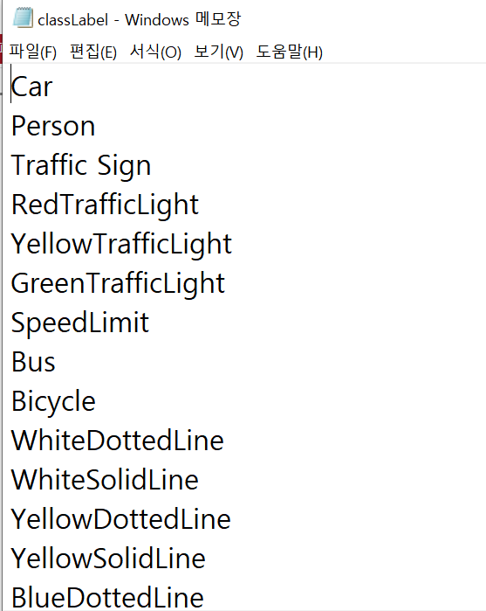
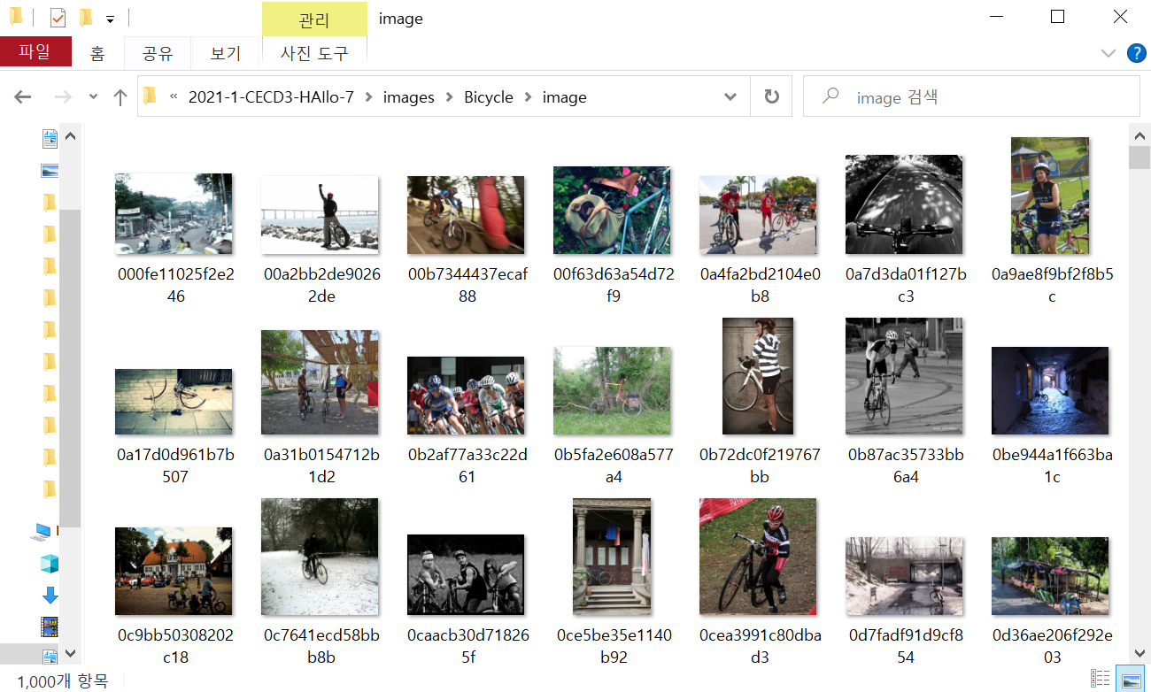
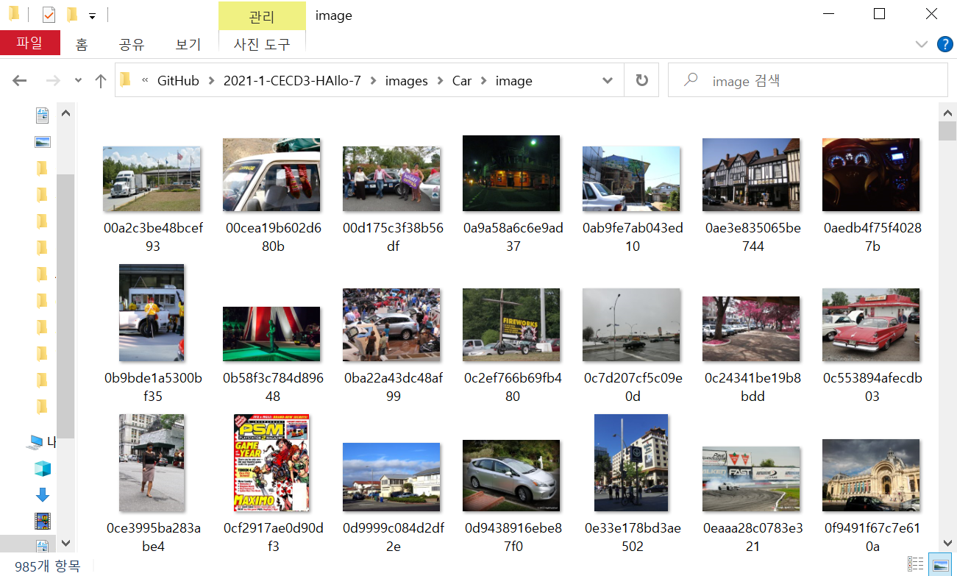
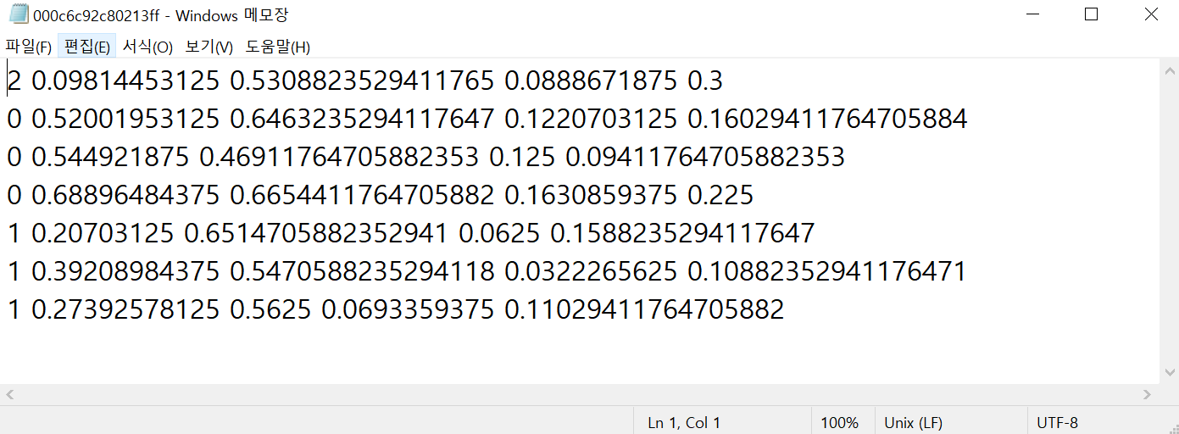
05
현재 진행 상황

Slide 21
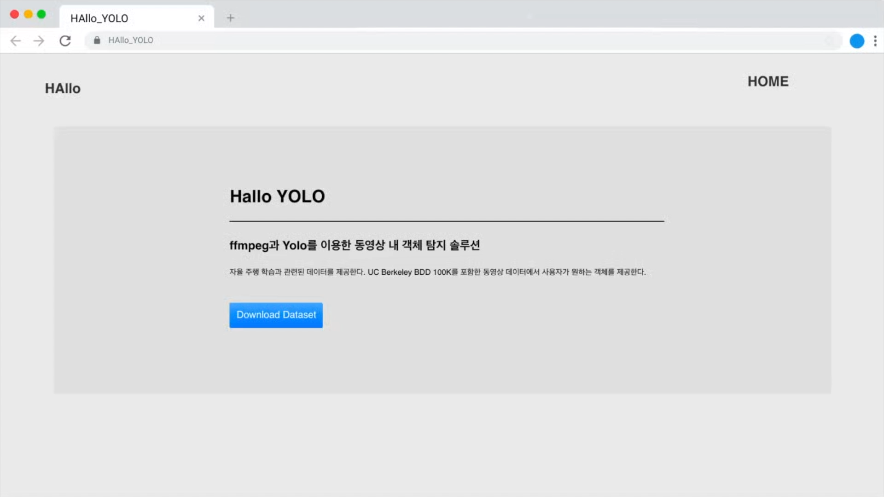
05
프로토타입 시연 영상

Slide 22
감사합니다

